Slide 1
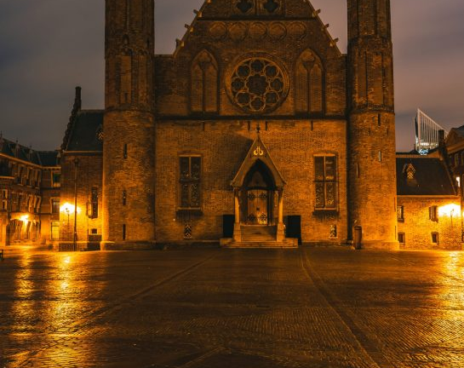
Hoe ontstaat een wet?

Slide 2
Kenmerken van een democratie
Gekozen volksvertegenwoordiging
Rechtsstaat

Slide 3
Kenmerken van een rechtsstaat?
De overheid moet zich net als de burgers houden aan de wet;
Burgers hebben grondrechten
Er bestaat een scheiding van machten;

Slide 4
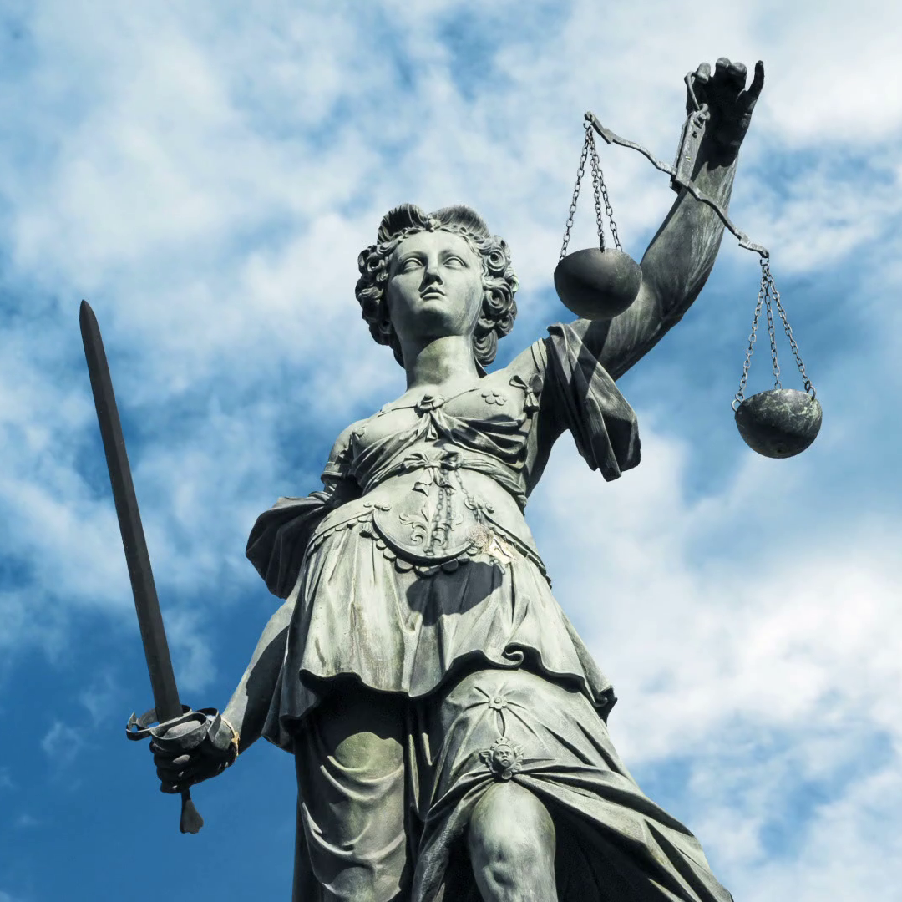
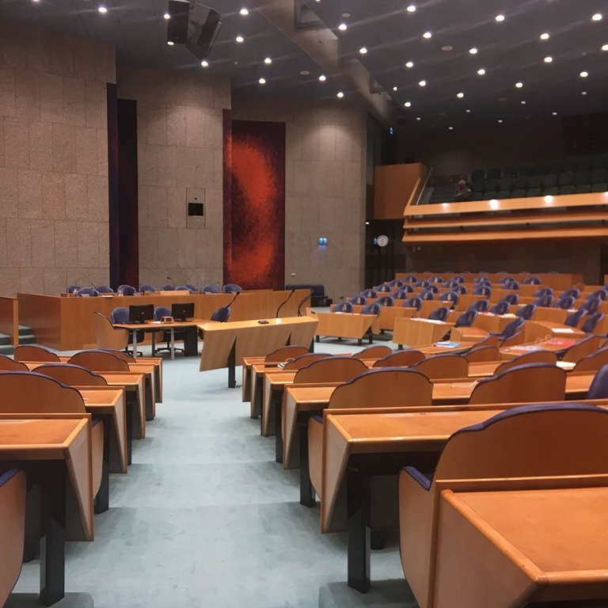
Uitvoerende
Rechtsprekende
Wetgevende

Slide 5
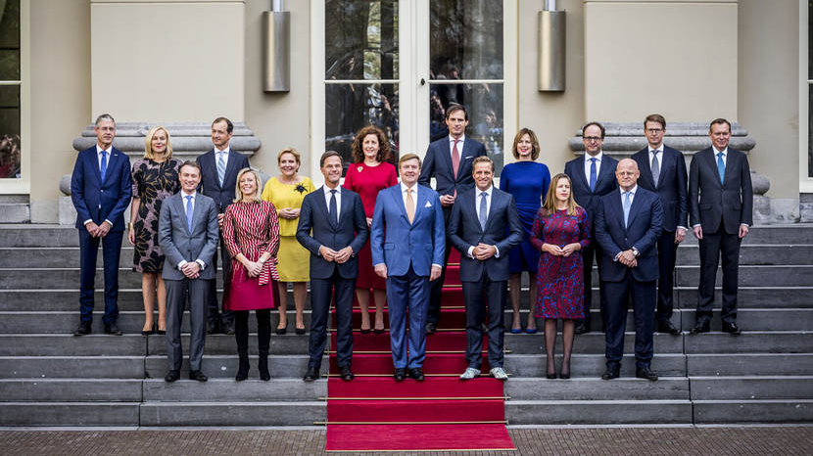
De ministers+ koning?
Regering

Slide 6
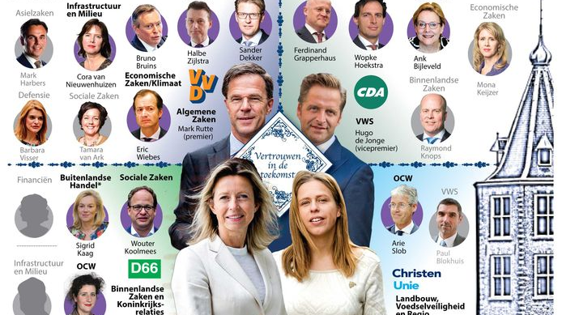
Ministers + staatssecretarissen?
Kabinet

Slide 7
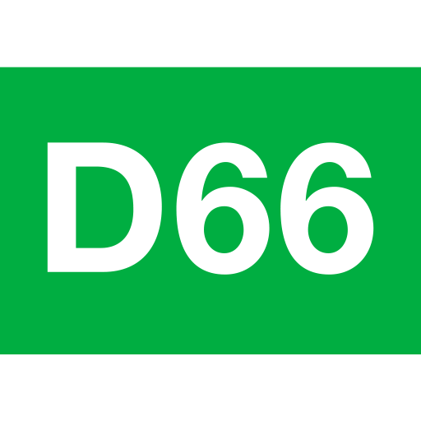
COALITIE
Hoe noemen we meerdere partijen die samenwerken in het Kabinet?

Slide 8
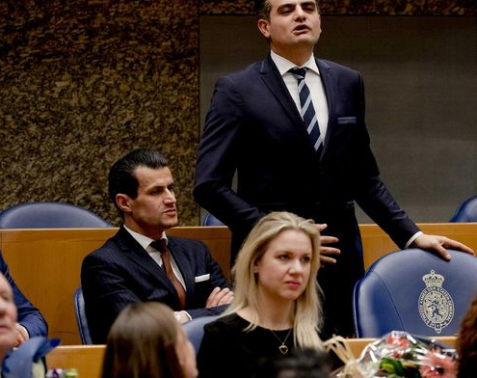
Niet in de coalitie en in het Kabinet?
OPPOSITIE
Dan zit een partij in de?

Slide 9
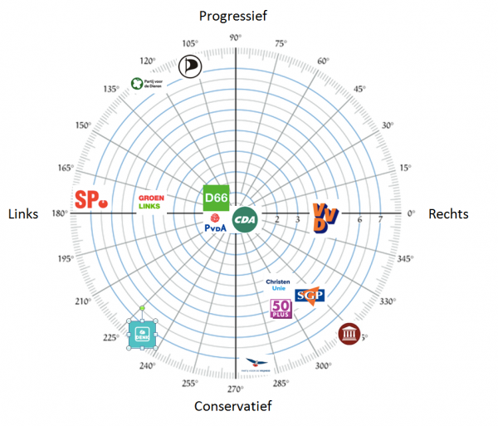
Stromingen
Links
Rechts
Conservatief
Progressief

Slide 10
De loop van wetten

Slide 11
Alles op een rij.
Stap 1: Voorbereiding van het wetsvoorstel op het ministerie
Stap 2: Het geschreven wetsvoorstel wordt besproken in de ministerraad
Stap 3: Raad van State komt met advies
Stap 4: Voorstel wordt behandeld in de Tweede Kamer
Stap 5: De Tweede Kamer stemt
Stap 6: Eerste Kamer stemt
Stap 7: Koning en Minister tekenen de wet
Stap 8: De wet treedt in werking na publicatie in de Staatscourant

Slide 12
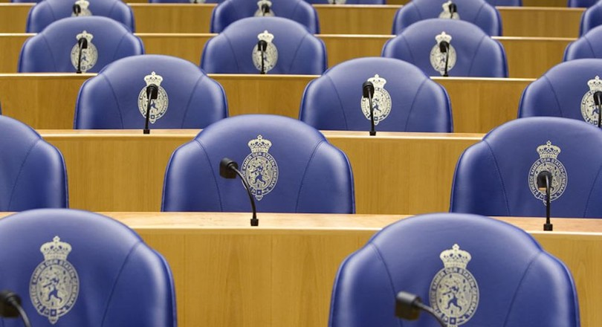
DEEL 1: ROL VAN DE TWEEDE KAMER

Slide 13
Wat doet de Tweede Kamer?
Taken en rechten van de Tweede Kamer:
De Tweede Kamer heeft het recht wetten in te dienen en te wijzigen bovendien hebben ze ook het recht om de “wetgever”, de regering te controleren.

Slide 14
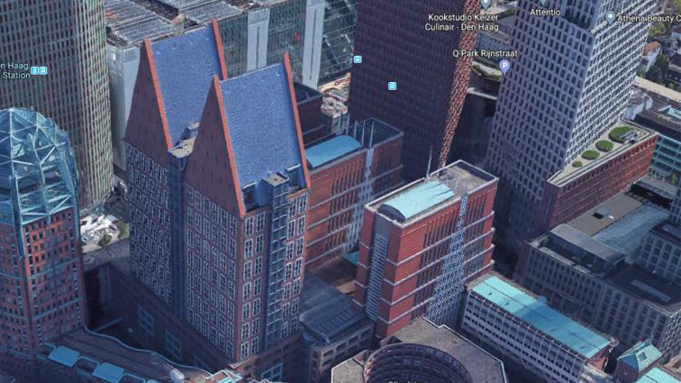
Stap 1: Voorbereiding van het wetsvoorstel op het ministerie
Indien een minister, staatssecretaris of een kamerlid een nieuwe wet willen invoeren, moet hij zijn ambtenaren een tekst laten maken voor zijn wetsvoorstel.

Slide 15
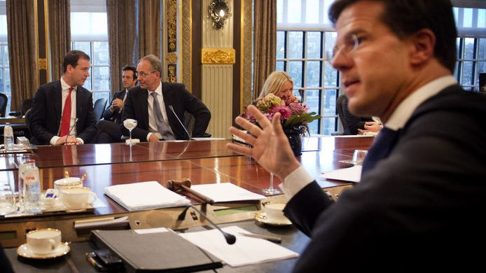
Stap 2: Het geschreven wetsvoorstel wordt besproken in de ministerraad
Hierna gaat de minister steun zoeken bij de andere ministers in de ministerraad.

Slide 16
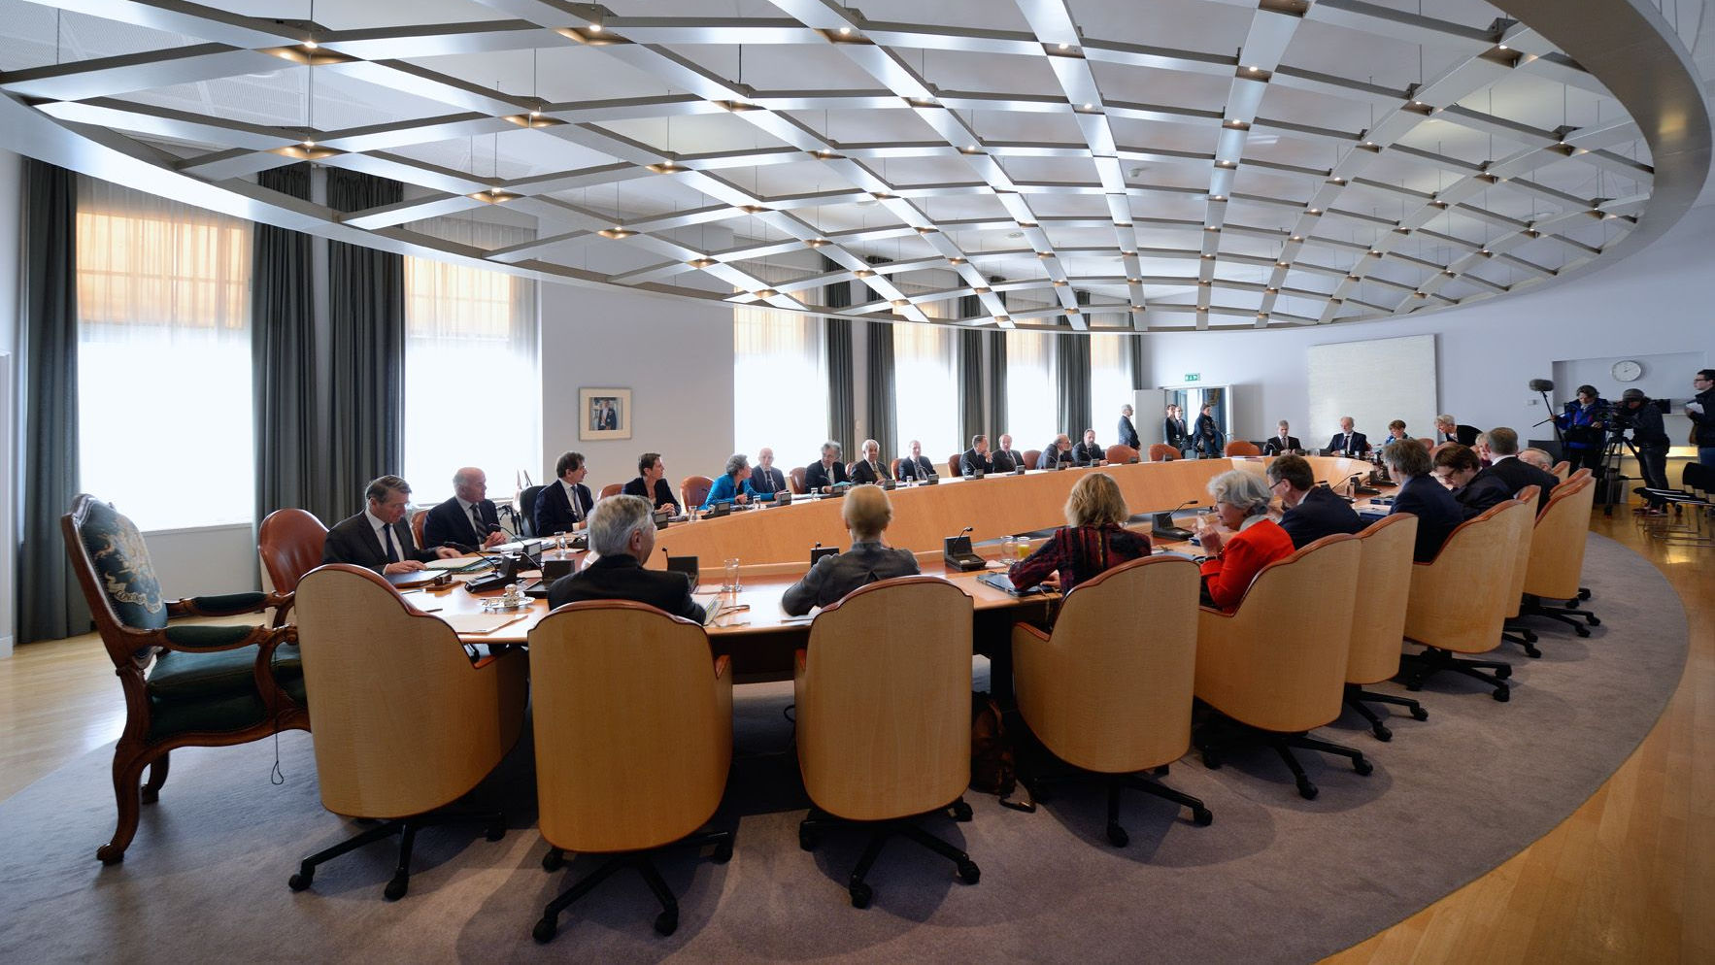
Stap 3: Raad van state komt met advies
Wanneer de minister steun heeft gevonden, stuurt hij of zij deze wet op naar de Raad van State, die de wet juridisch bekijkt, controleert en daarop adviseert. Zodra de minister de reactie en het advies heeft, kan de wet worden aangepast en worden aangescherpt.

Slide 17
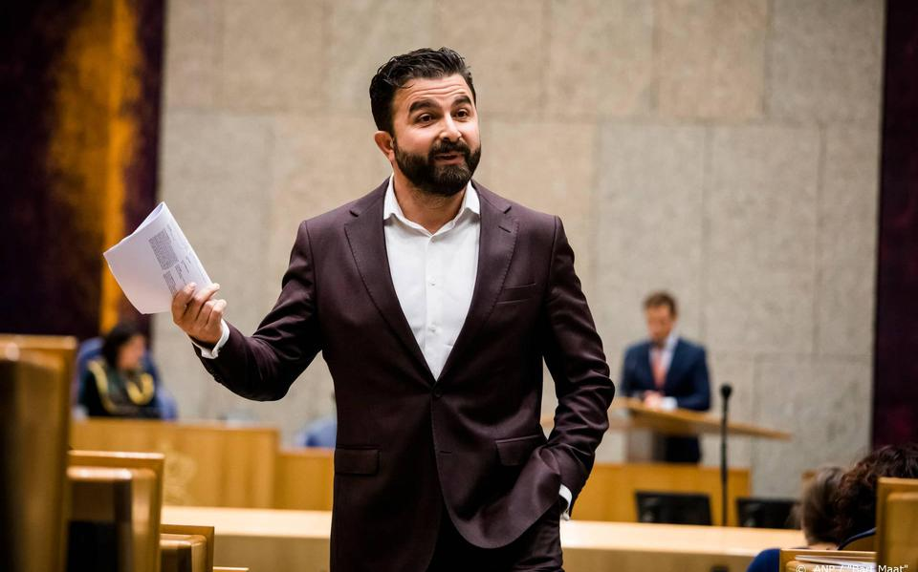
Stap 4: Voorstel wordt behandeld in de Tweede Kamer
Hierna gaat het wetsvoorstel naar de Tweede Kamer. Dit wordt de Koninklijke boodschap genoemd, hierin staat het advies dat door de Raad van State is gegeven. De minister voegt hier een schriftelijke uitleg aan toe dit noemen we de “memorie van toelichting”.

Slide 18
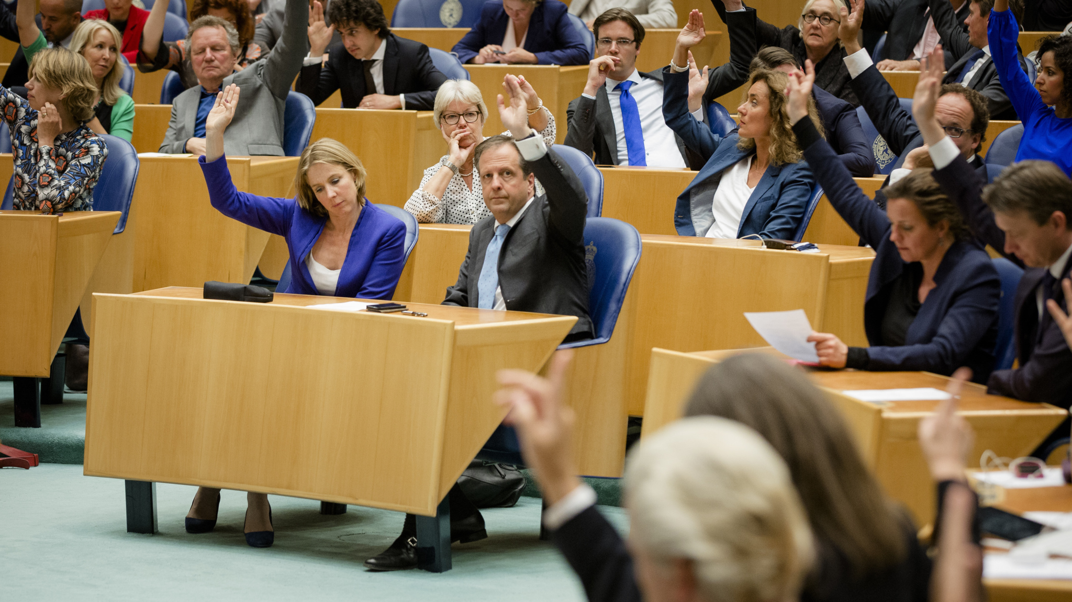
Stap 5: De Tweede Kamer stemt

Slide 19
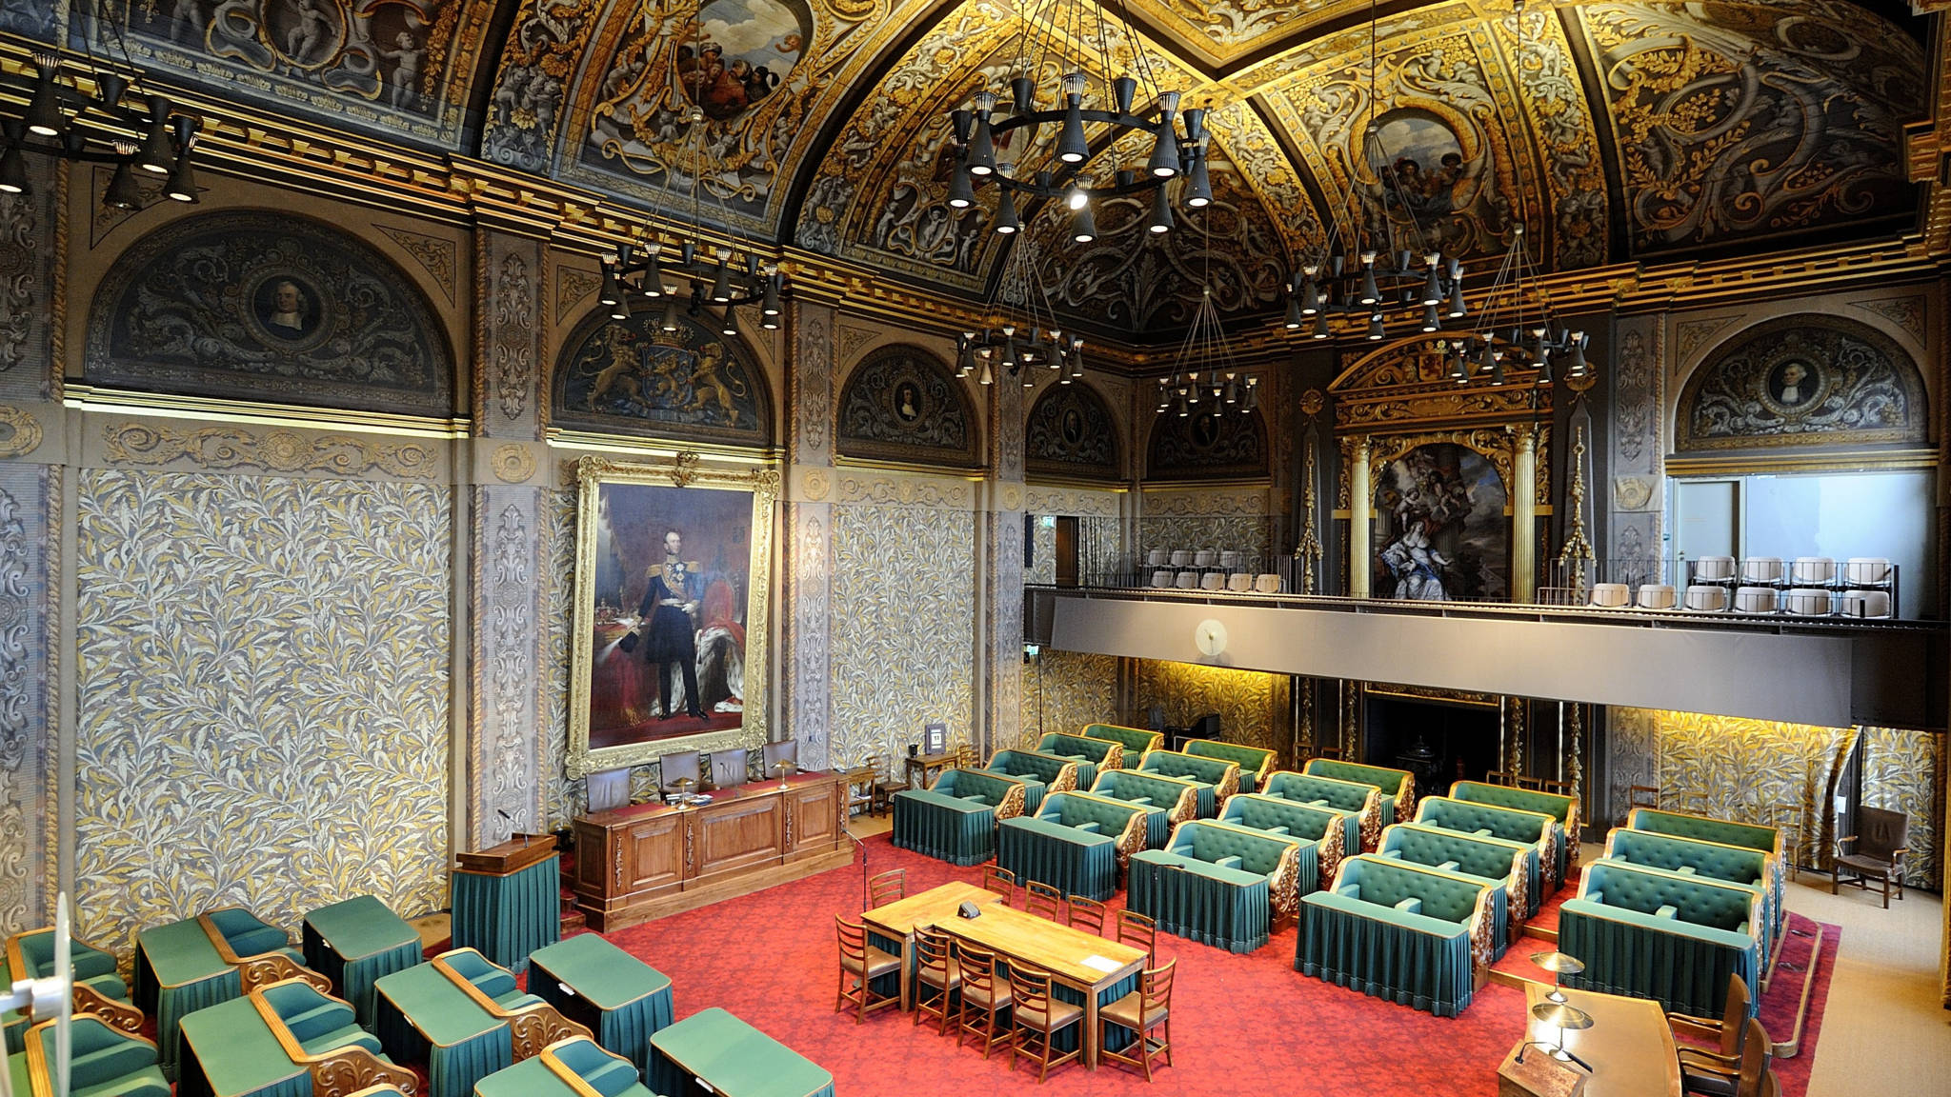
DEEL 2: ROL VAN DE EERSTE KAMER

Slide 20
Wat doet de Eerste Kamer?
(Bestaat uit 75 zetels)
Welke taken heeft de Eerste Kamer?
Heeft net als de Tweede Kamer een controlerende taak en een wetgevende taak.
Het enige wat de Eerste Kamer niet mag is zelf wetten bedenken.
Wat doet de Eerste Kamer?
Zodra het wetsvoorstel is goedgekeurd in de Tweede Kamer, gaat de nieuwe wet naar de Eerste Kamer, die de wet alleen mag afkeuren of goedkeuren. Ook controleren ze of de nieuwe wet niet botst met een andere al bestaande wet.

Slide 21
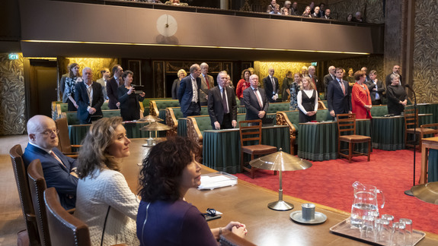
Stap 6: Eerste Kamer stemt

Slide 22
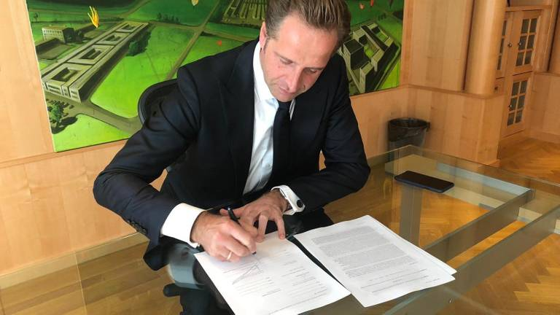
Stap 7: Koning en de Minister tekenen de wet
Zodra de Eerste Kamer de wet goedkeurt, gaat het voorstel door naar de Koning die deze wet moet ondertekenen. Waarnaast de betrokken minister zijn eigen wet ook ondertekend, aangezien hij verantwoordelijk is voor het besluit van de koning en zijn wet.

Slide 23
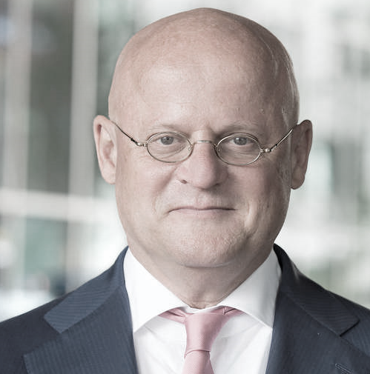
Stap 8: De wet treedt in werking na publicatie
Uiteindelijk ondertekend de minister van Justitie de wet, die de wet vervolgens publiceert en afkondigt in de Staatscourant.
Wanneer de wet in de courant verschijnt is de wet formeel en voor alle betrokkenen/ belanghebbende van toepassing.

